Slide 1


Minicurso de Arduino
Aula 01

Slide 2
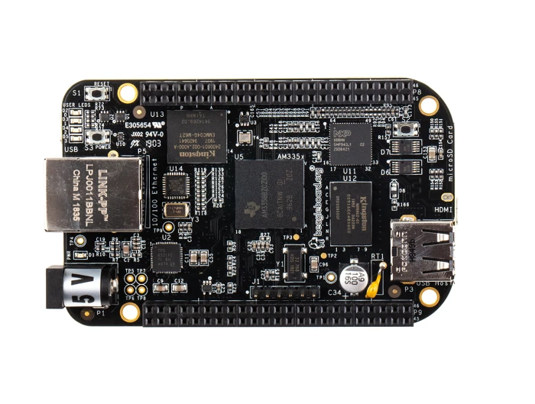
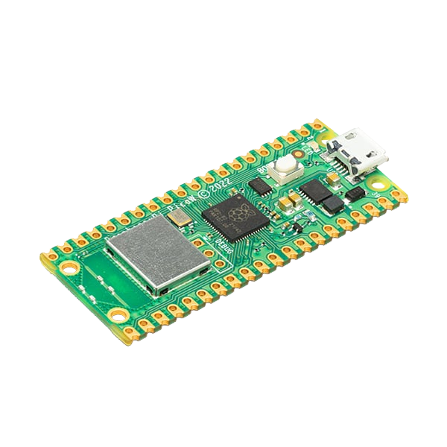
Microcontroladores X Microprocessador
Componentes
Microprocessador: Só tem CPU, precisa de componentes externos.
Microcontrolador: Tudo em um chip (CPU, memória e periféricos).
Aplicações
Microprocessador: Usado em PCs e sistemas complexos.
Microcontrolador: Ideal para dispositivos simples e dedicados.
Consumo de Energia
Microprocessador: Maior consumo, para alto desempenho.
Microcontrolador: Baixo consumo, ideal para dispositivos portáteis.

Slide 3
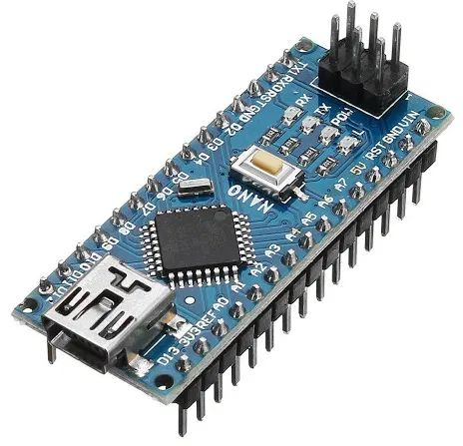
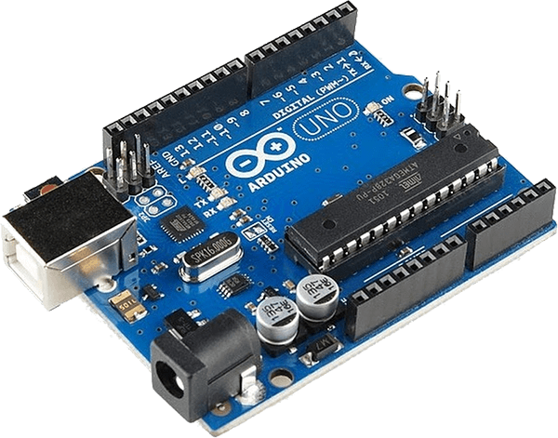
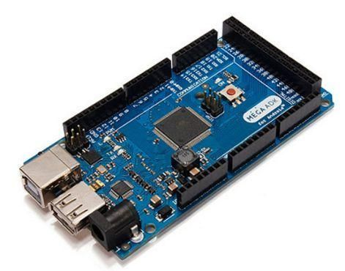
O que é o Arduino?
Arduino é uma plataforma de prototipagem eletrônica de hardware livre e de placa única, projetada com um microcontrolador Atmel AVR.

Slide 4
Por que utilizar o Arduino?
Baixo custo de prototipagem;
Softwares de simulação gratuitos disponíveis;
Fácil de programar;
Grande número de tutoriais, artigos e projetos prontos na internet;
Extensa comunidade de desenvolvedores e hobbystas;
Não requer experiência ou grandes conhecimentos prévios de eletrônica/programação.

Slide 5
O que é eletrônica?
Eletrônica é o estudo e aplicação do comportamento de elétrons em circuitos, visando controlar sinais elétricos. Está presente em dispositivos como computadores e sistemas de automação, permitindo comunicação, processamento e controle.
Estuda grandezas como: Tensão: é a força que impulsiona a eletricidade (V); Corrente: é o fluxo de eletricidade (A); Resistência: é a dificuldade encontrada pela corrente (Ω); Potência elétrica: é a quantidade de energia elétrica usada ou fornecida (W).

Slide 6
Circuitos Elétricos
Princípios de Circuitos
Elementos dos circuitos
Resistores
Botões
Leds
Potenciômetro
Fontes de tensão
Como montar um circuito

Slide 7
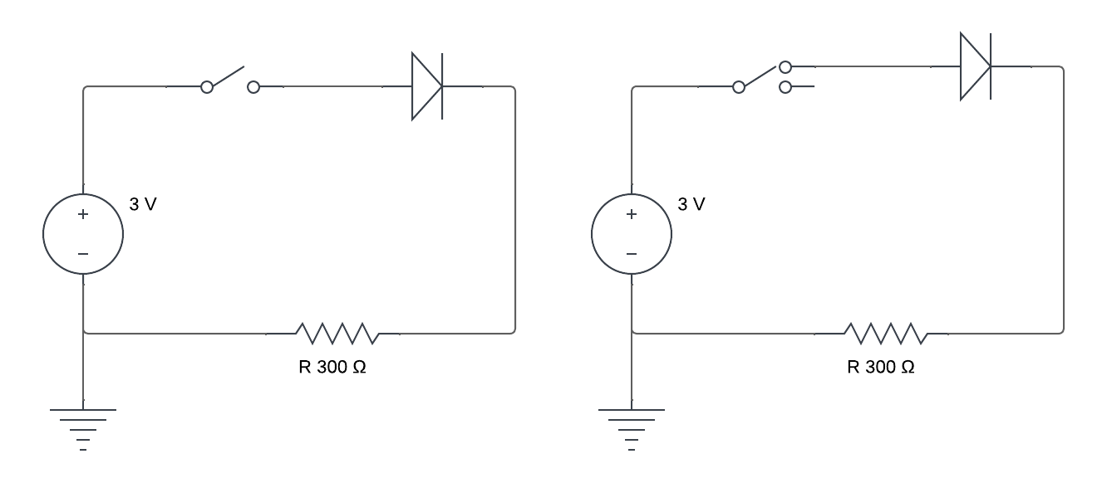
Circuito aberto x Circuito fechado

Slide 8
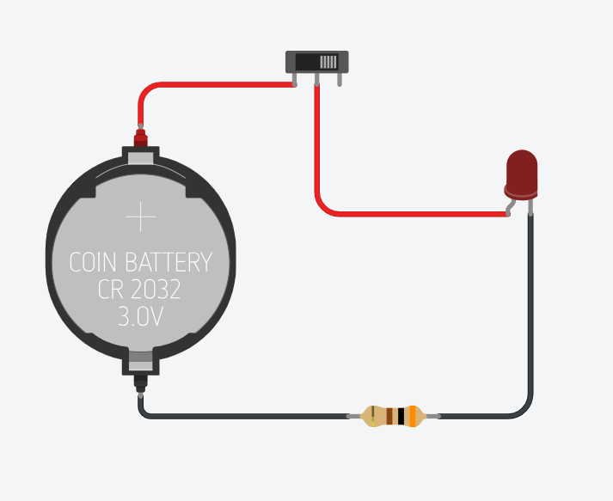
Prática no Tinkercad
Componentes
Interruptor deslizante
Bateria 3V tipo moeda
Led
Resistor 300 Ω

